Slide 1
স্বাগতম

Slide 2
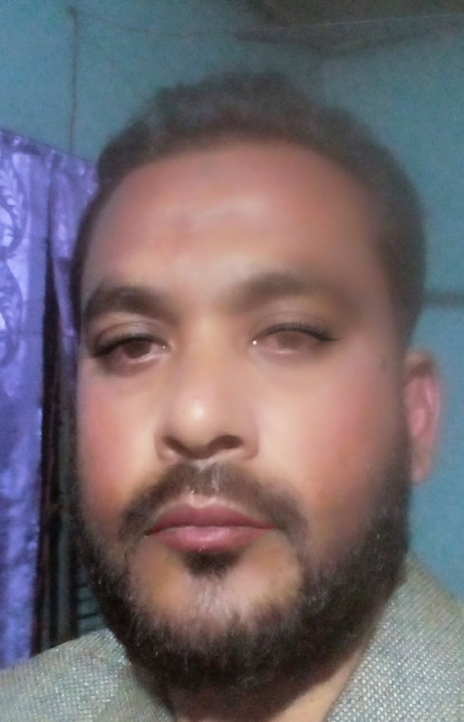
পরিচিতি
মুহাঃ আব্দুল বাছেত
সহঃ শিক্ষক ইসলাম শিক্ষা
মানিক দ্বিপা দ্বি উচ্চ বিদ্যালয়
abdulbased305@gmail.com

Slide 3
আজকের পাঠ পরিচিতি
আখিরাত
প্রথম- অধ্যায়
পাঠ ১৩
২২/০২/২০২২

Slide 4
শিখন ফল
1। আখিরাতের পরিচয় ব্যাখ্যা করতে পারবে ।
২। আখিরাতের বিশ্বাসের গরুত্ব বলতে পারবে ।

Slide 5
আখিরাতের পরিচয়
আখিরাত বলতে পরকাল বুঝি।মূত্যুর পর এ জীবন শুরু হয়।এ জীবনের শুরু আছে শেষ নেই।আখিরাতে মানুষের কাজের হিসাব নেওয়া হবে।ভাল কাজর জন্য জান্নাত এবং মন্দ কাজের জন্য জাহান্নাম দেওয়া হবে।

Slide 6
আখিরাতে বিশ্বাসের গুরুত্ব
আখিরাত ইমানের অন্যতম গুরুত্বপূর্ণ ।
আখিরাতে বিশ্বস ছাড়া মুমিন ও মুত্তাকি হওয়া যায় না । আল্লাহ বলেন-আর তারা আখিরাতে দৃঢ় বিশ্বাস রাখে।আখিরাতে বিশ্বাস রাখা আবশ্যক।

Slide 7
একক কাজ
কবর এর অপর নাম কী ?

Slide 8
জোড়ায় কাজ
আখিরাতের প্রতি বিশ্বাসের গুরুত্ব ব্যাখ্যা কর।

Slide 9
দলীয় কাজ
আখিরাতের গুরুত্ব ব্যাখ্যা কর ।

Slide 10
মূল্যায়ন
১। আখিরাত কি ?
২। আখিরাতে একটি আয়াত লিখ ?

Slide 11
ধন্যবাদ

